Slide 1
Скалируемост

Slide 2
Скалируемост - съдържание (1 / 3)
синхронен модел: клиент – сървър
отчитане и проблеми
разпределяне на товара

Slide 3
Скалируемост - съдържание (2 / 3)
асинхронно изпълнение
задачи като абстракция
примерни решения

Slide 4
Скалируемост - съдържание (3 / 3)
големи данни
MapReduce с Hadoop

Slide 5
Класически модел

Slide 6
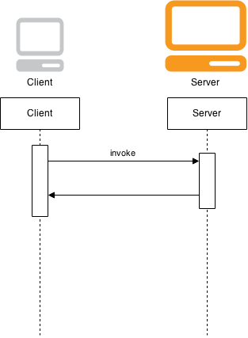

Slide 7
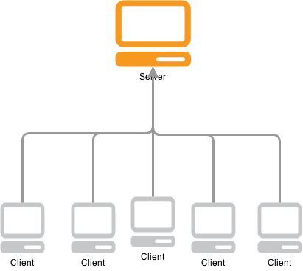
Класически модел

Slide 8
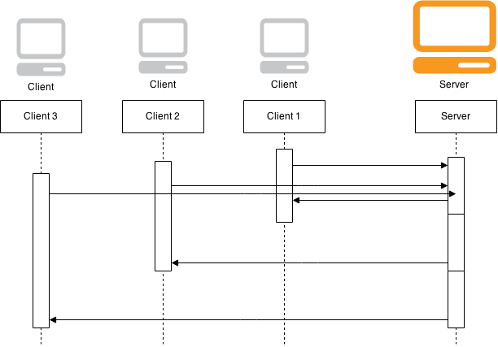
Notes:
да, моделът е опростен да, доминирани са от мрежата
да, може да има нишки, но те не са безкрайно много
да, но смяната на нишки също е скъпа

Slide 9
Метрика
колко отнема всяка заявка
колко отнемат заявките средно

Slide 10
M/M/1
Notes:
има и аналитични решения
нотация на Кендал
фърмуеритистите ги знаят тия неща
телекомуникационните инженери също

Slide 11
Поасонов процес

Slide 13
Аналитично решение
Пораждаща функция на чакането

Slide 14
М/D/1

Slide 15
Erlang
Agner Krarup

Slide 17
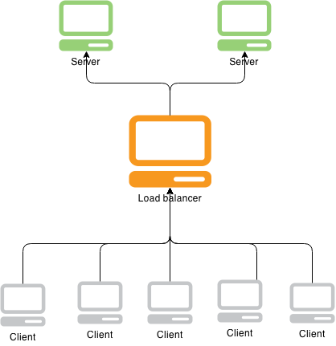
Notes:
- въвеждаме load-balancer
- раунд робин
- проблеми:
- как скалираме?
- как решаваме дали?
- като на един почнат да се падат повече (като го следим, колко бързо отговарят, има различни лоуд балансъри)
- фундаментален проблем:
- истинска оценка, кога нещо ще се свърши задачата, защото не знаем, колко има пред нея

Slide 18
Асинхронни извиквания

Slide 20
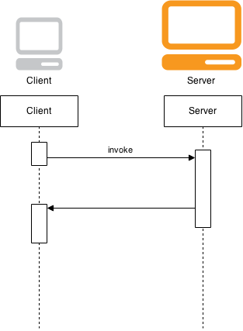
Notes:
долната част изобщо не изглежда нужна

Slide 21
M/M/k
Notes:
трябва ни споделена опашка
при балансерите, се разхвърлят направо, и не ни дава нищо. в един момент пак опираме до границата на хардуера.

Slide 22
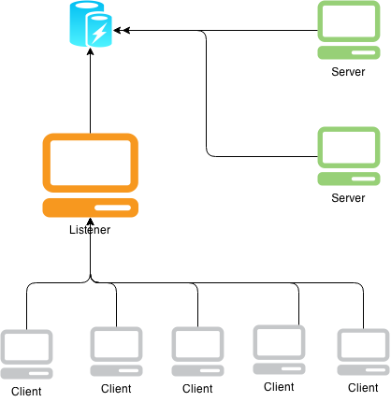

Slide 23
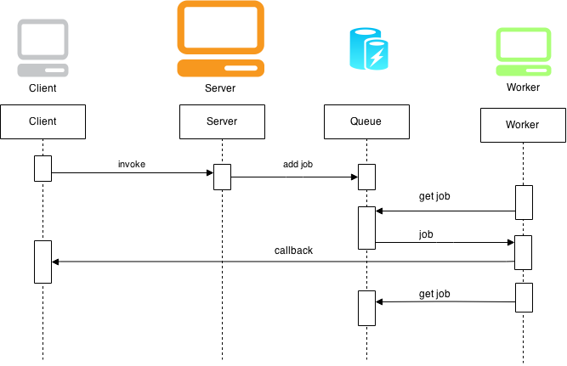
Notes:
можем следим:
колко задачи има
за колко време (горе-долу) минава една
можем да вдигаме колкото искаме обработчици, когато си искаме
Отново. Не е необходимо клиентът да чака и/или да му пращаме известие.

Slide 24
Видове задачи
планирана/реактивна
IO/CPU
приложна/подръжна
Notes:
Видове задачи:
планираност:
планирана
да пратиш някакъв бюлетин, какво e станало през седмицата
реакция
примерно трябва да се прати по Socket съобщение, че играта на лига почва.
кога да се появят
дали трябва да се случат в определен момент
по-скоро е безразлично кога ще се случи нещо
все тая в кой момент от деня ще се случи
да разпратя бюлетина
да се олихвят сметките в банката? :)
по тип
много IO:
да пратиш покана на приятел по имейл
хеви-дюти компютейшъни
да конвертираме видео до много формати (различни резолюции по различни формати)
да хешираме аудио (песни) за да определим
мейнтейнанц:
да изчистиш неактивните потребители
да изтриеш изтеклите кредитни карти
да си преиндексираш базата за търсене
да парснеш логовете за грешки/да пратиш репорт на админите

Slide 25
Характеристики
приоритет
тип
отнемат различно време

Slide 26
Екстри
да ги разпределяме на различни машини
повтаряме, рестартираме
Notes:
може да:
работят на различни машини (оптимизирани за IO или CPU или GPU)
бъдат рестартирани, опитвани отново при грешка

Slide 27
Resque
Jobs
Redis
json

Slide 28
Job - Покани приятел
class InviteFriendJob
def self.perform(from_email, to_email)
Mailer.invite(from_email, to_email)
end
end
Notes:
тук Mailer.invite е сравнително бавна IO операция.

Slide 29
Опашка
class InviteFriendJob
@queue = :mail
...
Notes:
демонът на рескю може да с параметър

Slide 30
Нареждане
Resque.enqueue( InviteFriendJob, “niki@abv.bg”, “pe6o@mail.bg”)

Slide 31
Запис
{
"class": "InviteFriendJob",
"vars": {
"from": "niki@abv.bg",
"to": "pe6o@mail.bg"
}
}

Slide 32
Друг запис - DSL
class Person
def invite(other)
Mailer.invite(self.email, other.email)
end
end niki = Person.find(5)
pesho = Person.find(100)
niki.async(:invite, pesho)
Notes:
да не се внимава да се вдигат в само нещата, дето трябва. Иначе той си ги сериализира, с целия им обектен граф.
Още, като ползваме някакъв ORM, да сериализираме само id-тата на обектите (вместо целите) и да си ги двигаме в началото на задачата. Те може да не съществуват вече (изтрит потребител).

Slide 33
Алтернативи
DelayedJob
Goworker
Jesque
Notes:
DelayedJob е за руби(Рейлс). Ползва релациите на приложението. Сравнително зле скалира, защото се блокира на достъпа до базата (макар той да е “дай ми следващата задача”).
Goworker очевидно е за Go. Бил съвместим с Рескю. Т.е. можем да редим задачи от руби страната и да ги изпълняваме с мега бързото Го.
Jesque е java имплементация на Рескю.
На рейлс вече има още един слой над опашките, защото вече има десетки фреймуърци за забавени опашки.

Slide 34
Функционално
отклонение
Notes:
правилния стил на програмиране.

Slide 36
MapReduce
Input
Map
Partition
Sort
Reduce
Output
Notes:
input - прочита документите от “стабилния” сторидж (например файлова система)
map - взима документ и произвежда (emit, yield, return) двойки от новия домейн - (k, v)
partition - взима двойките (k1, v1), (k2, v2), (k1, v3) и прави k1: (v1, v3), k2: (v2)
sort - подрежда (v1, v3)
reduce - взима ключ и масив k: (v1, v2, v3, v4) и произвежда k: t
output - записва новите документи обратно в стабилния сторидж

Slide 37
Игра

Slide 38
Apache Hadoop
HDFS
HBase
Scheduler, Sorter
...

Slide 39
Пример - Map
public static class Map extends MapReduceBase
implements Mapper<IntWritable, Text, Text, IntWritable> {
private final static IntWritable one = new IntWritable(1);
private Text word = new Text();
public void map(IntWritable key, Text value,
OutputCollector<Text, IntWritable> output,
Reporter reporter) throws IOException {
String line = value.toString();
StringTokenizer tokenizer = new StringTokenizer(line);
while (tokenizer.hasMoreTokens()) {
word.set(tokenizer.nextToken());
output.collect(word, one);
}
}
}

Slide 40
Пример - Reduce
public static class Reduce extends MapReduceBase
implements Reducer<Text, IntWritable, Text, IntWritable> {
public void reduce(Text key, Iterator<IntWritable> values,
OutputCollector<Text, IntWritable> output,
Reporter reporter) throws IOException {
int sum = 0;
while (values.hasNext()) {
sum += values.next().get();
}
output.collect(key, new IntWritable(sum));
}
}

Slide 41
Конфигурация
public static void main(String[] args) throws Exception {
JobConf conf = new JobConf(WordCount.class);
conf.setJobName("wordcount");
conf.setOutputKeyClass(Text.class);
conf.setOutputValueClass(IntWritable.class);
conf.setMapperClass(Map.class);
conf.setReducerClass(Reduce.class);
conf.setInputFormat(TextInputFormat.class);
conf.setOutputFormat(TextOutputFormat.class);
FileInputFormat.setInputPaths(conf, new Path(args[0]));
FileOutputFormat.setOutputPath(conf, new Path(args[1]));
JobClient.runJob(conf);
}
}

Slide 42
Облачни Hadoop-и
Elastic Compute Cloud
Azure

Slide 43
Кой го ползва?
Кой ли не!
Амазон
FB
Yahoo
Powered by
Notes:
ФБ:
1100 компа, 8800 ядра - 12ПБ
300 компа, 2400 ядра, 3ПБ
Яху:
More than 100,000 CPUs in >40,000 computers running Hadoop
Най-големият е 4500 компютъра
used to support research for Ad Systems and Web Search
Also used to do scaling tests to support development of Apache Hadoop on larger clusters

Slide 44
Екстра
Хадуп срещу Баш
Полезни умения

Slide 45
Финал

